Slide 1

LibreOffice 4.1の新機能とか
OGASAWARA, Naruhiko
LibreOffice日本語Team

Slide 2
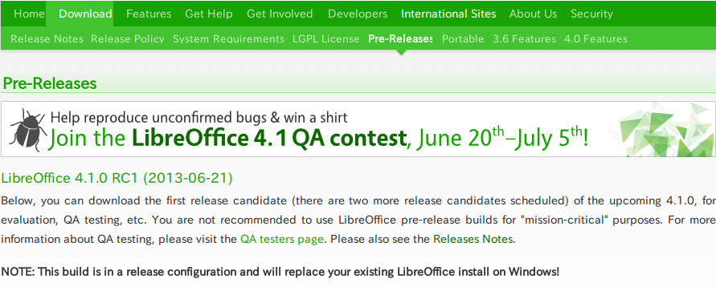

LibreOffice 4.1 RC1リリース記念
7月の終わりに正式版リリース予定
  前回６月と書いてあったことは忘れよう

Slide 3

インストールしてみよう！
Linuxな人は何も考えずにインストールして
$ /opt/libreoffice4.1/program/soffice &
とかすればいい
  うまく行かない環境の人もいるみたいだけど…
Windowsな人は以下に書いてある
https://wiki.documentfoundation.org/Installing_in_parallel#Windows
  よーは msiexec コマンドを使って
  > msiexec /a LibO_<version>_Win_x86_multi.msi
  TARGETDIR="<インストール先>"
  ってする
Macの人はごめんなさい（ぺこりん）

Slide 4
で、LibreOffice 4.1は何が変わるんや？
まだ開発中だからFixはしてない
けど、開発者が「俺この機能入れたよ！」って場所はもう用意してある
  https://wiki.documentfoundation.org/ReleaseNotes/4.1
今から訳したってどうせまた書き換わるんだけど、せっかくだから少し訳してみた
  https://wiki.documentfoundation.org/ReleaseNotes/4.1/ja
  でも途中で力尽きましたよ。軟弱ですみません……

Slide 5
全体的な印象
「ちょー地味」
逆にいえば信頼性や相互運用性の向上を狙った堅実なリリース……なのか？
でも実はUI面の「作りが」結構変わってる
  おかしな表示も多い
  みんなでバグを探しましょう

Slide 6
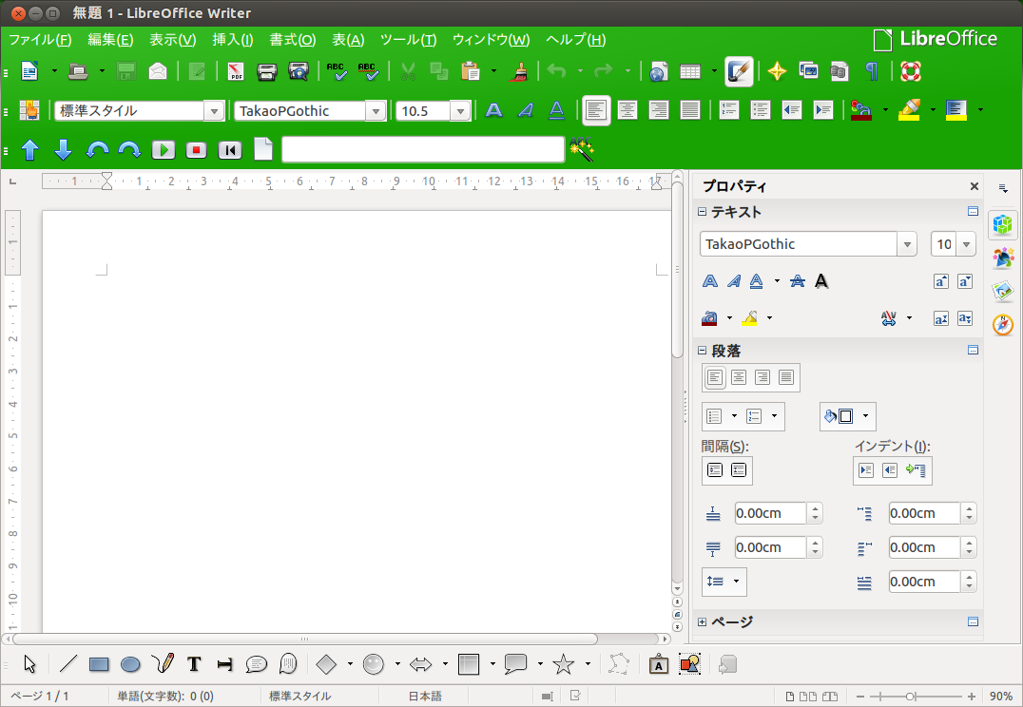
全体編①
やっぱり
サイド
バー
対応？
  Lotus Symphony → AOOからのポーティングだけど「俺達のほうができがいい」って言ってる

Slide 7
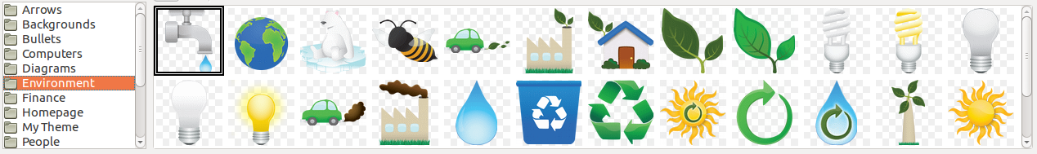

全体編②
Symphonyからといえばギャラリーの充実は嬉しいね
Symphonyといえばテンプレートも充実してるんだけどこっちは取り込まれてない
    この点についてはいくやさんの神記事を読め！
      http://gihyo.jp/admin/serial/01/ubuntu-recipe/0279

Slide 8
全体編③
「早くなったぜ！」「相互運用性向上したぜ！」は相変わらず
  何やらMacWriteのインポーターとか入ってる
いくつかのアプリでフォント埋め込み対応！
  Writer、Calc、Impress
  違うOSをまたいでファイルをやり取りするときに、共通のフォントを選ばなくてもよくなった

Slide 9
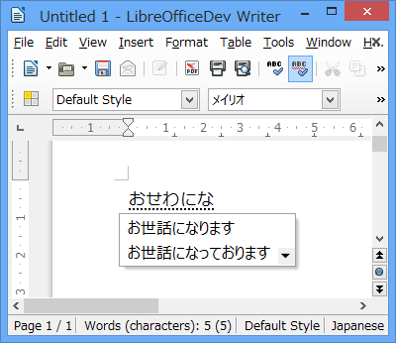
Writer編①
一番のニュース：日本人のコミッターの名前がリリースノートに載った！
  Google日本語入力
  開発者の湯川さん
  予測変換の候補が出る
  位置を自然にするパッチ

Slide 10
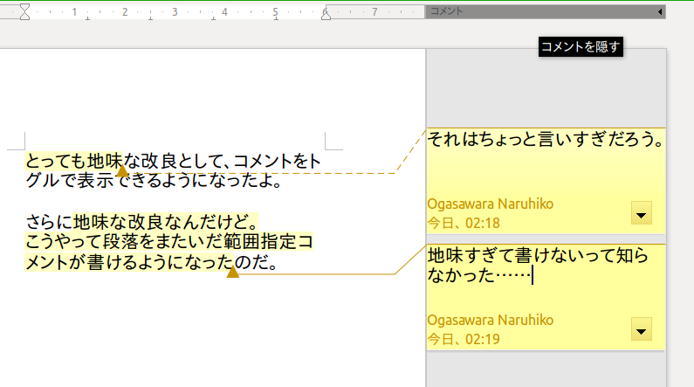
Writer編②
ちょこちょことコメント機能に変更が

Slide 11
Writer編③
後は割と細々と
  テキストフレーム（使いドコロがよくわからない）の背景にグラデが使えるようになったとか
  画像を右クリックしたメニュで左右９０度回転ができるようになったとか
  脚注の扱いのバグ直したよとか（リリースノートに書く内容かしらん……）

Slide 12
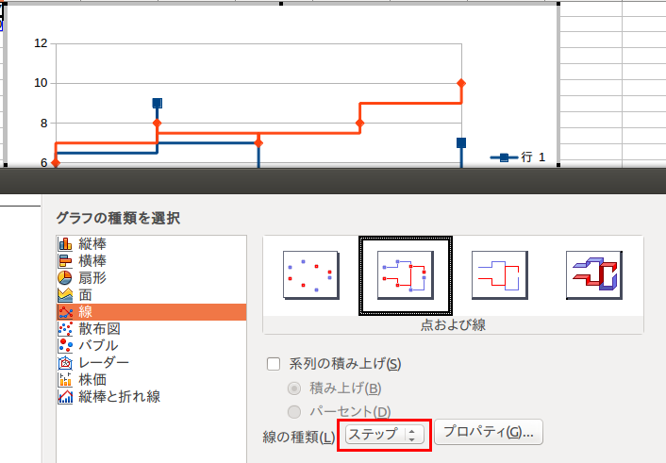
Calc編①
見た目目立つのはステップグラフかな？
  金融関係で使うらしい
  Excelにもない
  らしいよ！

Slide 13
Calc編②
選択範囲のセル数をカウントできる
  みんな意外と画面つついて数えてたりするよね？
  結構便利
セル関数の追加などなど
  NUMBERVALUE、SKEWP
  OOXMLのセル関数の怒涛のインポート・エクスポート追加
    ACOT, ACOTH, ARABIC, BASE, BINOM.DIST.RANGE (B) [BINOM.DIST.RANGE], BITAND, BITLSHIFT, BITOR, BITRSHIFT, BITXOR, COMBINA, COT, COTH, CSC, CSCH, DAYS, DECIMAL, FORMULATEXT (FORMULA) [FORMULA], GAMMA, GAUSS, IFNA, IMCOSH, IMCOT, IMCSC, IMCSCH, IMSEC, IMSECH, IMSINH, IMTAN, ISFORMULA, MUNIT, NUMBERVALUE, PDURATION (DURATION) [PDURATION], PERMUTATIONA, PHI, RRI, SEC, SECH, SHEET, SHEETS, SKEW.P (SKEWP) [SKEWP], UNICHAR, UNICODE, XOR

Slide 14
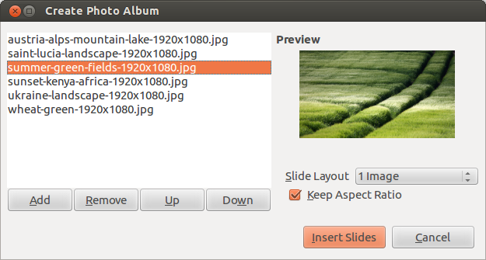
Impress編①
フォトアルバムが簡単に作れるように！
  機能名は「フォトアルバム」だけど、背景画に凝った今風のプレゼン作るのにもいいかも！

Slide 15
Impress編②＆Draw編
マルチメディア系のインポートが結構拡充
  Windows Media Audio (WMA), Windows Media Video (WMV), Advanced Audio Coding (AAC), Flash Video (FLV), Multiplexed OGG Video (OGX), RMI MIDI Audio, SND (SouND) Audio
    FLVが貼れるのはうれしいかな？
あとは今んとこ目玉が見当たらない
  気のせいか、URLリンクが折り返される「ときもある」みたいだけど……
  なんか条件が不明なのよね
  うまくいくならすごい嬉しいんだけど

Slide 16
Chart編
グラフ(Chart)だけを単独でファイルにセーブできるようになった(.odc ファイル)
セーブしたファイルをCalcに貼れるようになった
SVGやPDFにエクスポートできるようになった（今まではビットマップ形式だけ）

Slide 17
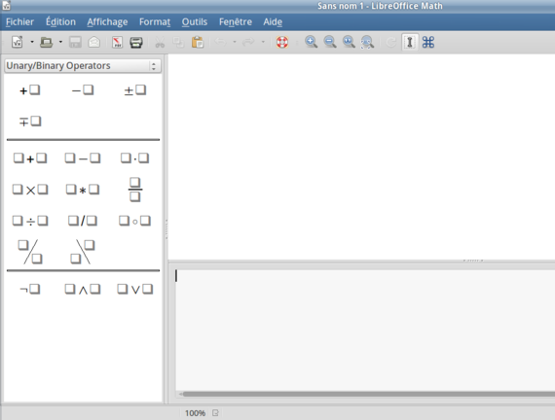
Base編＆Math編
ユーザー少なそうだから省略（ぉ
  と思ったけど一応
Base
  検索にLimit指定が可能に
  クエリープロパティが簡単に
  指定可能に
Math
  要素ドッキングウィンドウが追加

Slide 18
その他
Linuxのテキストレイアウトエンジン変更
脱Java化は続々と進んでいるみたい
ダイアログをモダンな方式で書き直し中
  ので同じ用語でも大量に未翻訳が発生
    だいぶ潰したけどもしまだあったら教えてね
  あとバグっぽいのも見つけたような……
    忙しかったのであとまわしにしたのが悔やまれる
      翻訳が進んだ奴なので多分RC1
    見つけたら報告します
    みんなも見てね

Slide 19
まとめ
まあ4.0で割と張り切ったのでこんなもんではないでしょうか
でもまだ機能追加されるかもしれないからお楽しみに
なんか結構不安定な気がする（漢字変換の確定時にポロポロ死ぬ）
  死ぬとなんかフォント設定がおかしくなったり
  ぼくだけ？
あとひと月翻訳とバグレポ手伝ってね♪

Slide 20
これからのLibreOffice4.1先生の活躍に
ご期待ください
… いや、期待して待ってないで！
… とにかくまずは触ってみてくださいねっ！

